Slide 1
Лекция 7
Тема: Bash-скрипты: Введение
Дисциплина: Операционные системы
Лектор: Аяпбергенова Асем Тултановна
Кафедра: Программная инженерия

Slide 2


Slide 3


Итак, если говорить о командной строке, она позволяет выполнить несколько команд за один раз, введя их через точку с запятой:

Slide 4

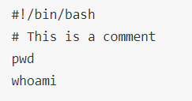
Как устроены bash-скрипты
Команды оболочки отделяются знаком перевода строки, комментарии выделяют знаком решётки. Вот как это выглядит:

Slide 5
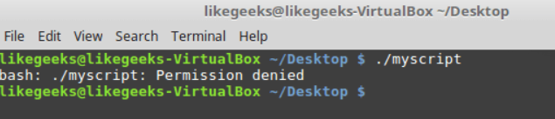
Установка разрешений для файла сценария

Slide 6


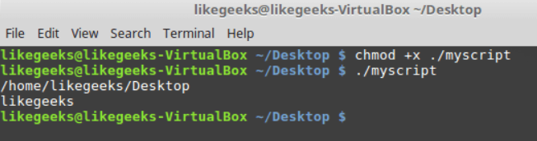
1. Сделаем файл исполняемым:
2. Теперь попытаемся его выполнить:
После настройки разрешений всё работает как надо.

Slide 7
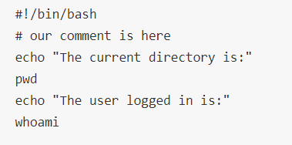
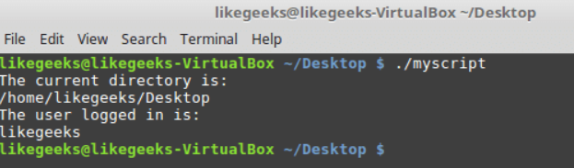
Вывод сообщений
Вот что получится после запуска обновлённого скрипта.

Slide 8
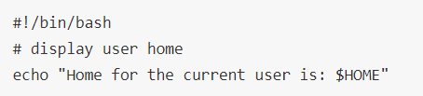
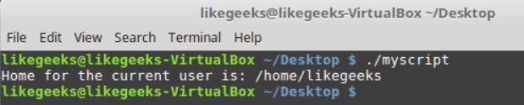
Использование переменных
Переменные среды
Вот что получится, если выполнить вышеприведённый сценарий.

Slide 9
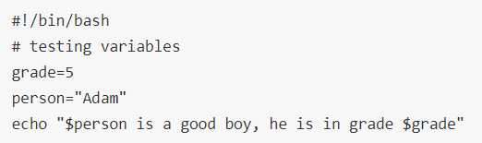
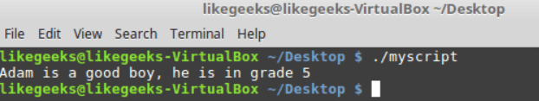
Пользовательские переменные
Вот что получится после запуска такого сценария.

Slide 10

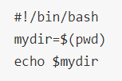

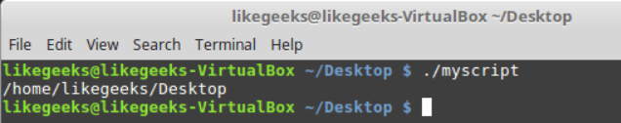
Подстановка команд
С помощью значка обратного апострофа «`»
А скрипт, в итоге, может выглядеть так:
С помощью конструкции $()

Slide 11
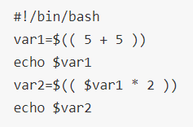
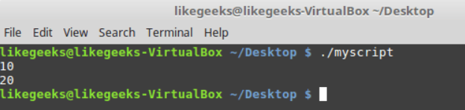
Математические операции
Для выполнения математических операций в файле скрипта можно использовать конструкцию вида
$((a+b)):

Slide 12
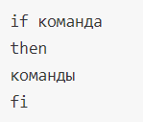
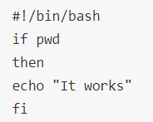
Управляющая конструкция if-then
В наиболее простом виде она выглядит так:
А вот рабочий пример:

Slide 13
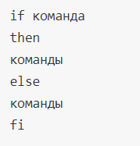
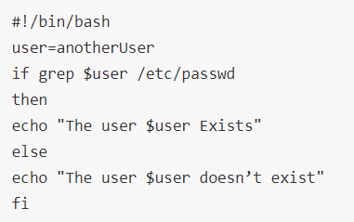
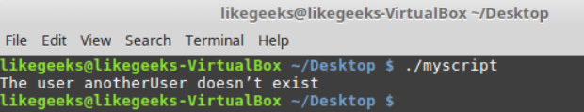
Управляющая конструкция if-then-else
Напишем такой скрипт:
Запуск скрипта с конструкцией if-then-else

Slide 14
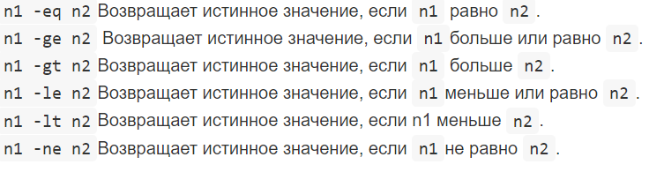
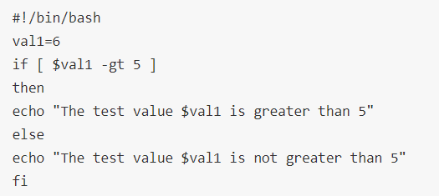
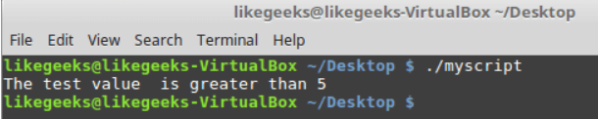
Сравнение чисел
Вот что выведет эта команда.

Slide 15
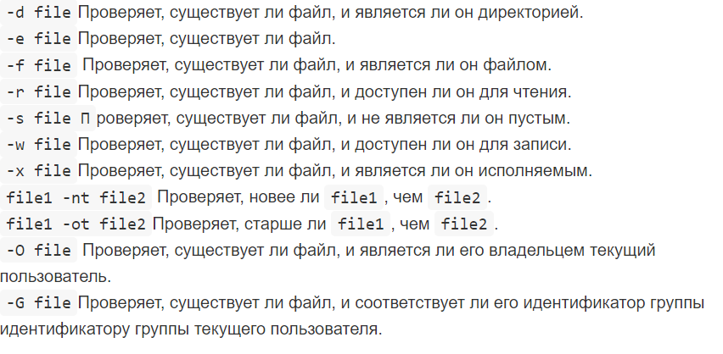
Проверки файлов

Slide 16


Slide 17
СПАСИБО ЗА ВНИМАНИЕ!!!

